Slide 1



Conceptos de Paralelización
Curso: Optimización de aplicaciones computacionales orientadas a la investigación
Javier Ramos
Biophysics of Macromolecular Systems group
(BIOPHYM)
Macromolecular Physics Department
Instituto de Estructura de la Materia – CSIC
j.ramos@csic.es
Lunes-Viernes 2-6 Octubre 2023 – Gabinete Formación CSIC

Slide 2
La programación en paralelo es el proceso de descomponer un problema en tareas mas pequeñas que se pueden ejecutar al mismo tiempo usando múltiples recursos computacionales.
La programación en paralelo es un concepto que describe que mucho tipos de procesos que se ejecutan de forma simultanea sobre e la misma maquina o en diferentes maquinas.
¿Por qué paralelizamos?
Queremos resolver problemas de forma más rápida, pero la velocidad de una sola CPU se “satura”.
Queremos resolver problemas más grandes, pero lo cantidad de memoria en un solo sistema no es suficientemente grande.

Slide 3









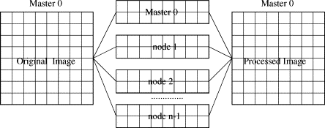

Ejemplo procesamiento en paralelo de una imagen:
Master-0
Procesar
Dividir
Procesar
Master-1
Master-2
Procesar
Master-0
Master-3
Procesar
Comunicar

Slide 4
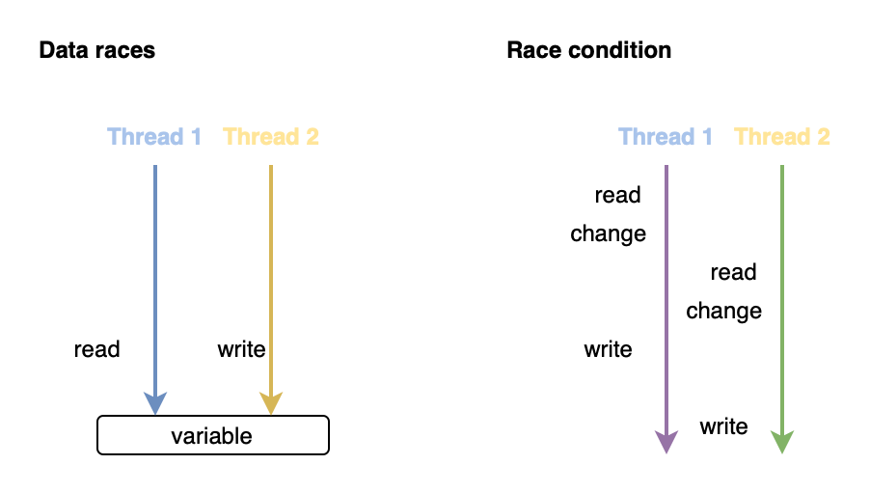
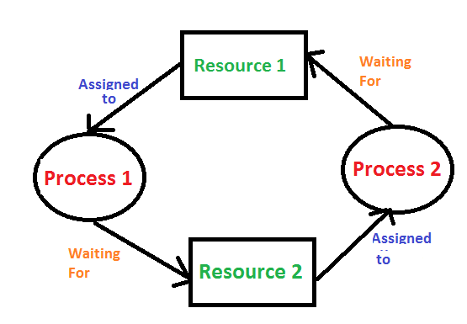
Desventajas / Problemas
“No free lunch” → No es posible paralelizar de forma automática un software/algoritmo ya creado.
La paralelización requiere trabajo (a veces mucho):
  Modificación del código fuente (Siempre)
  Modificación del algoritmo (A menudo)
Introducción de errores no deseados por la paralelización muy difíciles de encontrar y solucionar (depuración de código lleva mucho tiempo). Dos de los errores mas comunes introducidos durante la paralelización son:
  Condiciones de carrera (Data races): Dos procesos toman y modifican el mismo dato de forma no intencionada creando resultados inesperados.
  Bloqueo mutuo (Deadlocks): Dos o mas tareas se pausan esperándose la una a la otra para poder finalizar su trabajo.
No todos los algoritmos son óptimos o se pueden paralelizar.

Slide 5
Algunos términos importantes respecto al hardware
El hardware moderno es complejo y heterogéneo por lo que es necesario aclarar algunos términos.
Core:
Unidad de hardware que ejecuta instrucciones. Mas de un “core” en un procesador. Un “core” puede trabajar en una tarea mientras que los otros trabajan en otras tareas.
Cache:
Un tipo de memoria local a los “cores” y que es mucho mas rápida que el acceso a la memoria principal. Existen varios niveles de cache asociados a cada “core” (L1, L2 y L3)
Socket o CPU:
Un grupo de cores que comparten algún tipo de localidad, tal como la memoria cache o principal. Esto hace que sea mas eficiente hacer trabajo computacional sobre los cores dentro de un socket que sobre cores en diferentes sockets. Se puede considerar como un sinónimo de chip de procesador.
Nodo:
Un grupo de sockets que comparten localidad de grano grueso, tal como la misma memoria sin requerir comunicación en la red.

Slide 6
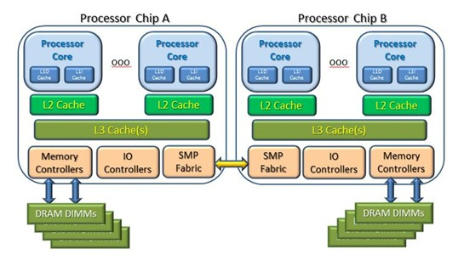
Algunos términos importantes respecto al hardware
Socket 0
Socket 1

Slide 7
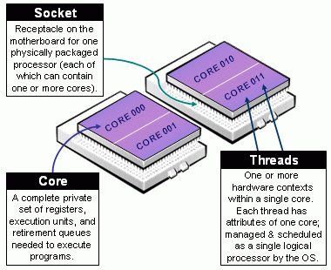
Algunos términos importantes respecto al hardware
Hilos (threads) versus núcleos (core):
Un núcleo (core) es una unidad física dentro de una CPU (socket). Se pueden ejecutar instrucciones de forma independiente a otros núcleos.
Un hilo (thread) es una unidad lógica (virtual) de software que puede ejecutarse en un núcleo. El termino multihilo (“multithreading”) se aplica cuando varios hilos se ejecutan de forma simultanea en un núcleo.
Por lo general, no es posible aumentar el numero de núcleos, mientras que el multithreading se puede encender o apagar por los administradores. En DRAGO el multithreading no esta activo por defecto.

Slide 8
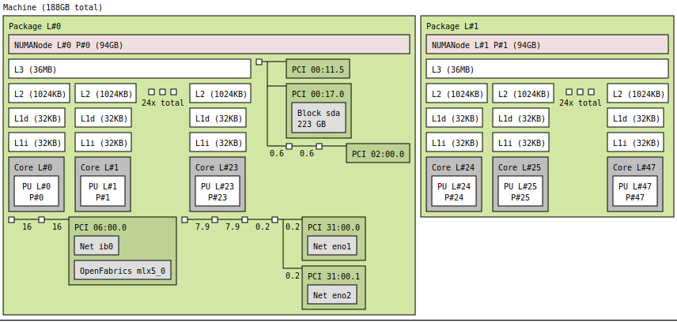
Nodo en Drago CPU (Dual Xeon Gold 6248R @ 3GHz 24cores)

Slide 9
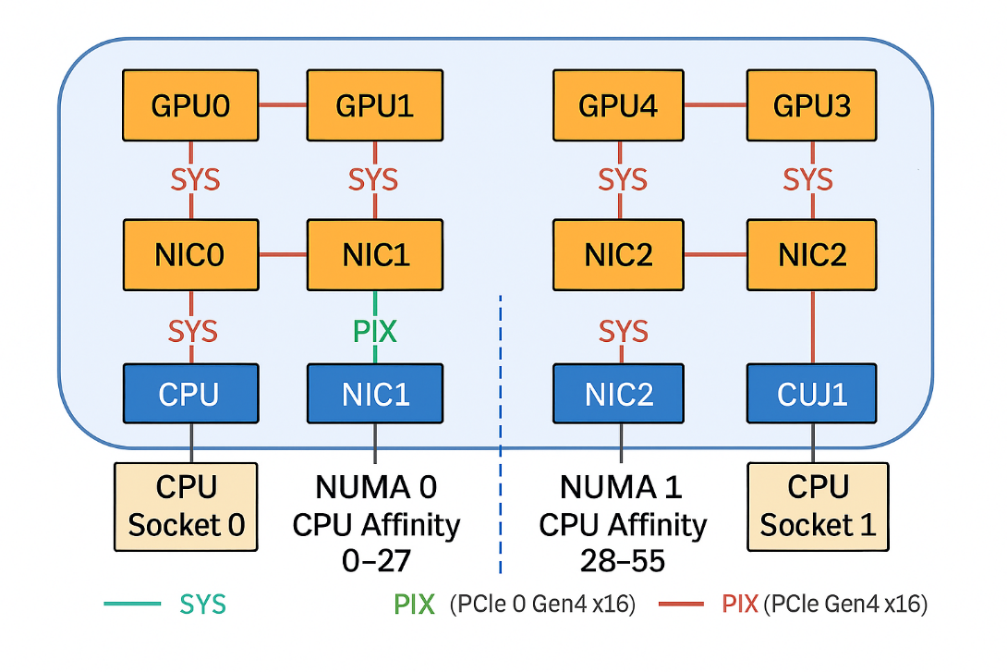

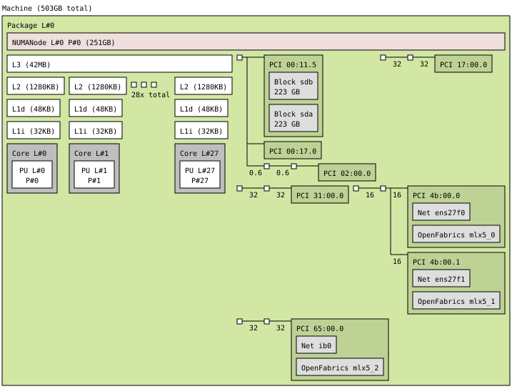
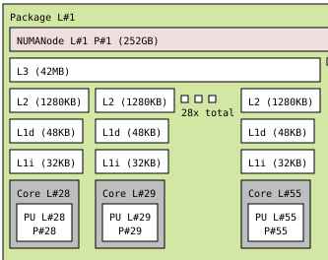
Nodo en Drago GPU A100 (Dual Xeon Gold 6330R @ 2GHz 28cores)
A100

Slide 10
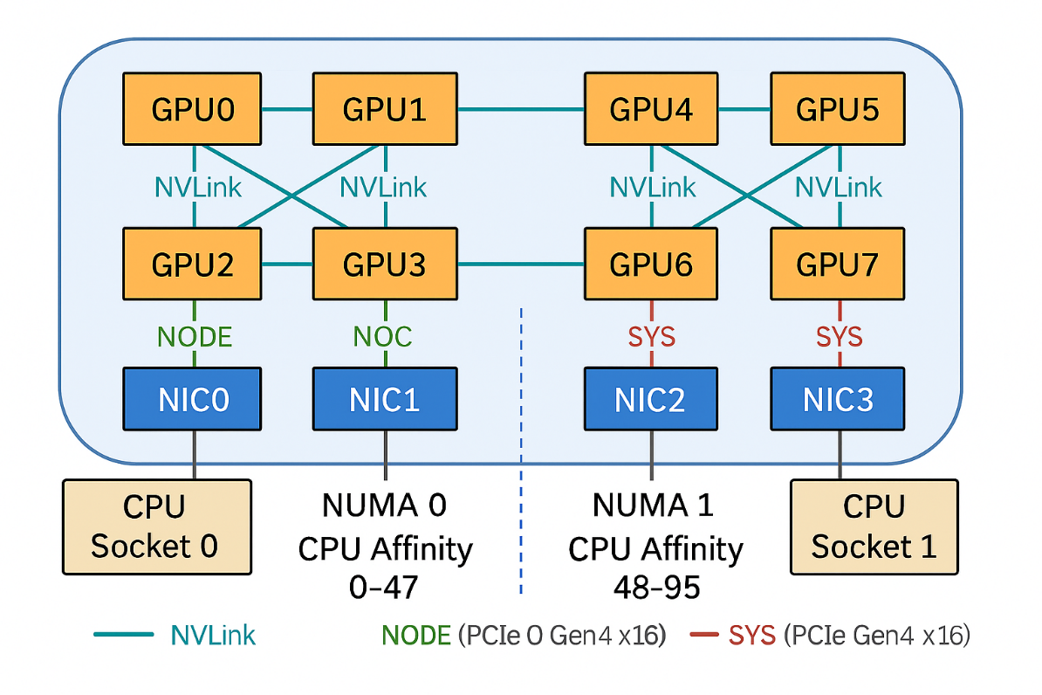
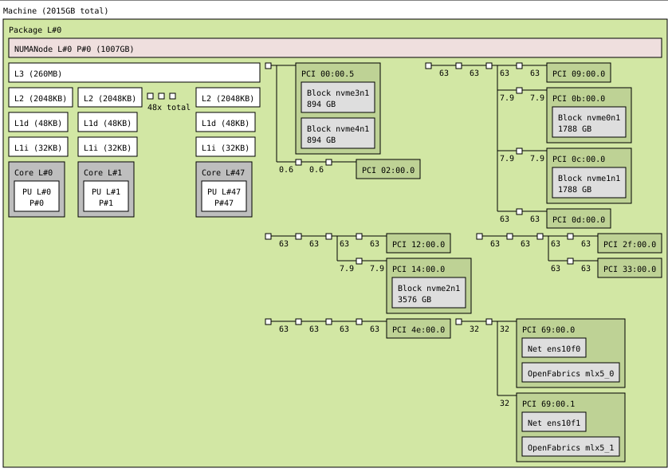
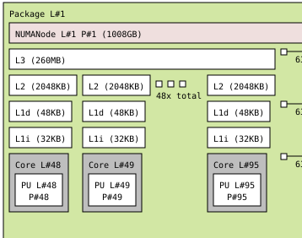
Nodo en Drago GPU H200 (Dual Xeon Platinum 8558 48cores)
H200

Slide 11
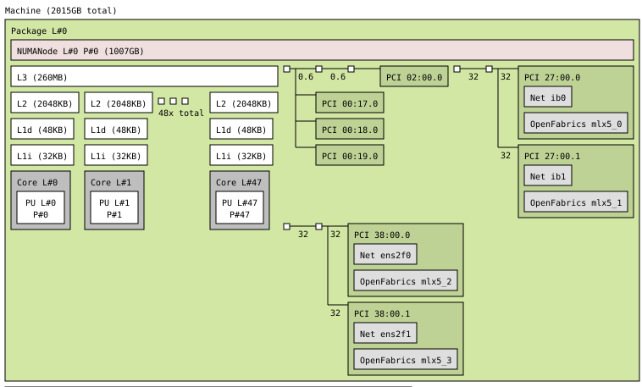
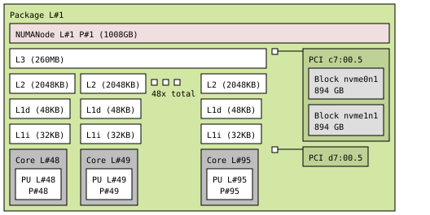
Fat Nodes (Dual Xeon Platinum 8558 48cores)

Slide 12
Algunos términos importantes respecto a las medidas en HPC
Flop:
Operación en punto flotante (Float Point Operation).
Flop/s:
Operaciones en punto flotante por segundo, escrito también como FLOPS.
Bytes:
Tamaño de los datos. Un numero representado en punto flotante de doble precisión necesita 8 bytes.
Drago
12000 cores (Intel(R) Xeon(R) Gold 6248R CPU @ 3.00GHz), Lenovo.
R_{peak} = 5 PFlops/s = 5 *10¹⁵ flop/s

Slide 13
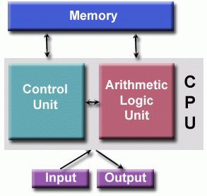

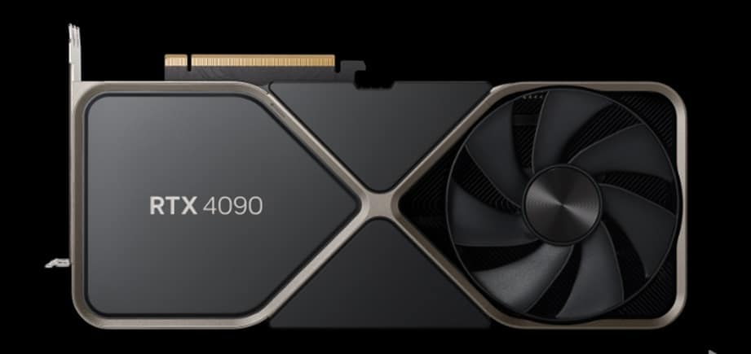
Taxonomías de Flynn
SISD (Single Instruction Single Data)
  Ordenador en serie. Arquitectura clásica von Neumann.
MISD (Multiple Instruction Single Data)
  Colección de procesadores autónomos que pueden ejecutar programas independientes con su propio cauce de datos. Clústers
SIMD (Single Instruction Multiple Data)
  Un cauce de datos se divide entre los procesadores y cada trozo de datos están sujetos a la misma secuencia de instrucciones. GPUs
MIMD (Multiple Instruction Multiple Data)
  Casi no se utilizan.

Slide 14
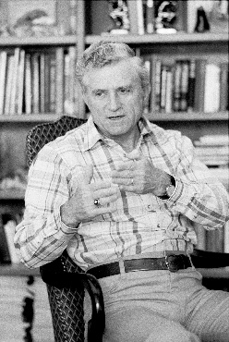
La ley de Amdahl (Visión pesimista de la paralelización)
¿Si usáramos n procesadores para una tarea concreta, obtendríamos una aceleración de n veces?
ERROR!!!
Siempre hay una fracción de la tarea que es inherentemente secuencial y no puede ser paralelizada sin importar los que hagamos.
La ley de Amdahl establece que la aceleración de un programa esta limitada por la porción que no se puede paralelizar.
Gene Amdahl
1967
Fracción secuencial
La fracción secuencial no se puede hacer mas rápido y al aumentar el número de procesadores se hace cada vez mas dominante.
Fracción
paralela
Fracción secuencial
Tiempo de ejecución
Fracción secuencial
Fracción
paralela
Fracción secuencial
Fracción
paralela
1
2
4
∼∞
# de núcleos (cores)

Slide 15
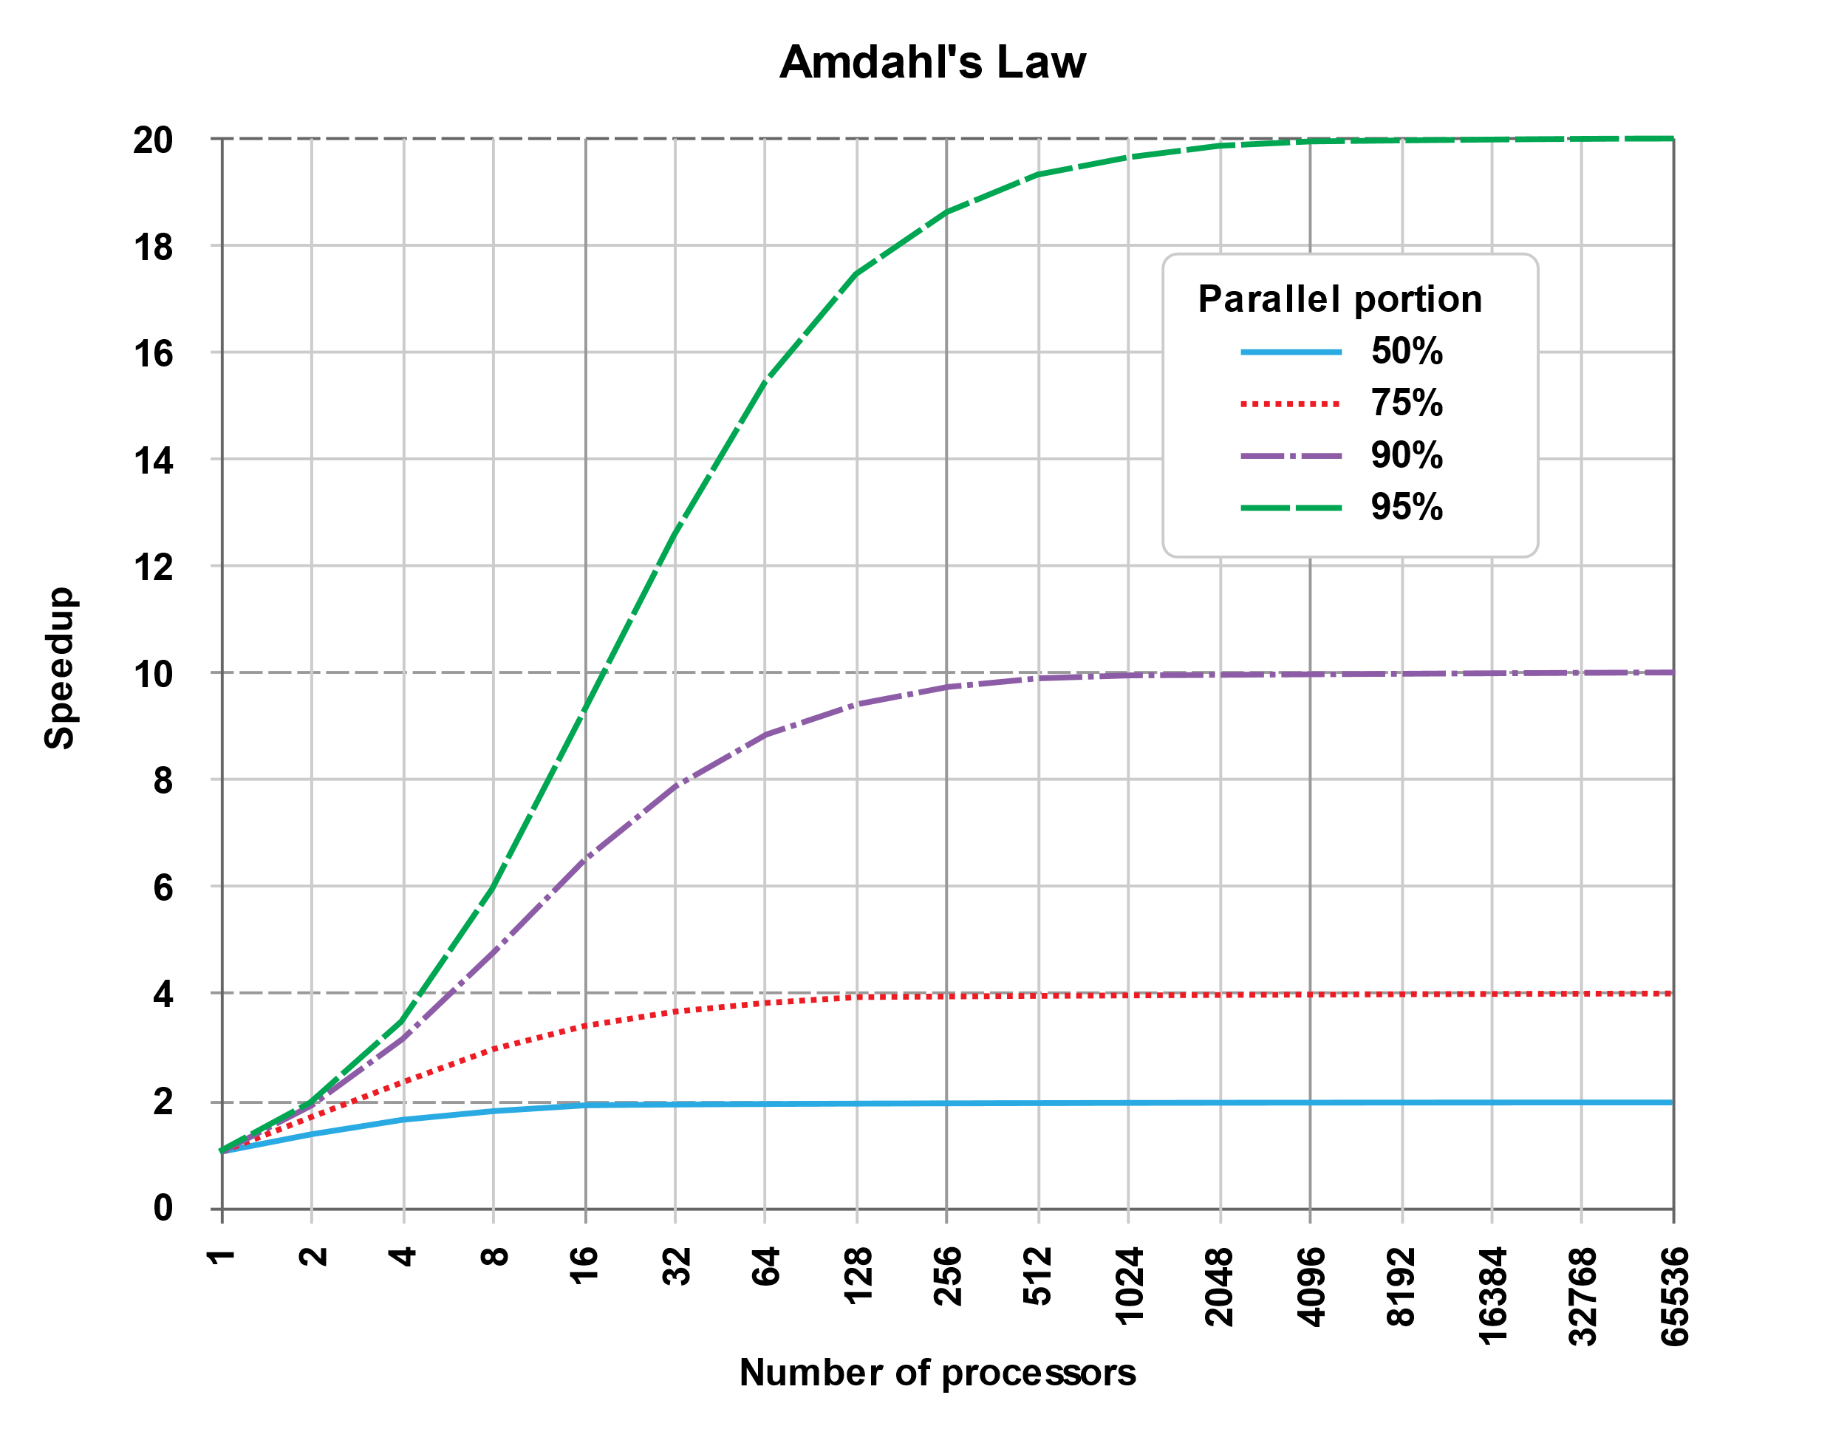
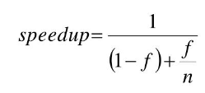
La ley de Amdahl (Visión pesimista de la paralelización)
La aceleración usando 64 procesadores es 15.42 veces respecto al tiempo usado con 1 procesador
f → Fracción paralela del tiempo de ejecución
n → Numero de procesadores

Slide 16
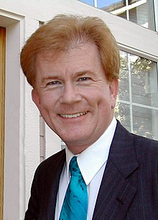
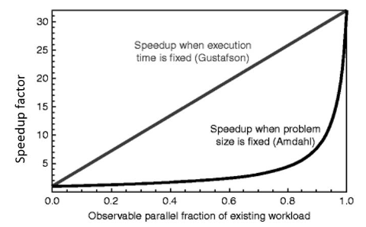

La ley de Gustafson (Visión optimista de la paralelización)
La ley de Amdahl pone limite a la mejora que se puede obtener gracias a la paralelización, dado un conjunto de datos de tamaño fijo.
La ley de Gustafson establece que cualquier problema suficientemente grande se puede paralelizar de forma eficiente
John L. Gustafson
1988
Numero de procesadores
Parte secuencial del proceso

Slide 17

Escalabilidad
Escalabilidad fuerte (Strong scalability, Amdahl)
El tamaño del problema N permanece fijo a medida que se aumenta el numero de procesadores.
Objetivo resolver el mismo problema en menos tiempo.
El escalado perfecto significa que el problema se resuelve en un tiempo 1/p (donde N es el numero de procesadores) comparado con el problema en serie
Escalabilidad débil (Weak scalability, Gustafson)
El tamaño del problema por procesador permanece fijo a medida que se aumenta el numero de procesadores.
Objetivo resolver problemas cada vez mas grandes en el mismo tiempo.
El escalado perfecto significa que el problema Px se ejecuta en el mismo tiempo que el proceso en un solo procesador.
Escalabilidad fuerte
Escalabilidad débil
Tiempo de ejecución
Tiempo de ejecución
N tamaño constante
N tamaño proporcional # de procesadores
# de núcleos (cores)
# de núcleos (cores)

Slide 18
Arquitectura del “Cluster” y algoritmo sobre el rendimiento
La arquitectura subyacente del (super)ordenador es muy importante a la hora de considerar la paralelización. El rendimiento de la paralelización esta afectado por la configuración del hardware:
  Tipo y cantidad de memoria: NUMA, UMA, …
  Arquitectura y velocidad de la CPU: x86, x86_64, AMD, …
  Números de cores/procesador.
  Multihilos (multithreading)
  Arquitectura y velocidad de la red de comunicaciones: Ethernet, Infiniband, …
  Velocidad de los sistemas de entrada/salida (I/O): HDF5, MPI I/O, …
  (…)
Los algoritmos tiene inherentes limites en la escalabilidad, de tal forma que añadir mas procesadores puede degradar el rendimiento. Esto es común en muchas aplicaciones paralelas.
Con frecuencia las librerías utilizadas y el software del sistema pueden limitar la escalabilidad de la aplicación.

Slide 19
Modelos de programación en paralelo
Existen varios modelos de programación en paralelo, entre otros:
  Memoria compartida (Shared memory) → OpenMP
  Memoria distribuida por paso de mensajes (Distributed memory/Message passing) →MPI
  Modelo hibrido de memoria compartida y distribuida → OpenMP/MPI
Estos modelos de programación en paralelo son una abstracción del hardware y arquitectura de memoria. Esto significa, aunque no es del todo aparente, que estos modelos no son específicos del tipo de particular de maquina o arquitectura.

Slide 20
Modelo de memoria compartida (Shared Memory Model)
Los procesos/tareas comparten un mismo espacio de memoria, que se escriben y leen de forma asíncrona.
Machine A
proceso
Son muy importantes los mecanismos de de exclusión mutua, para evitar “race conditions” y “deadlocks”.
Memory
proceso
read
Ventajas:
  Modelo de paralelización relativamente simple.
  Los datos se comparten por lo que no hay una comunicación explicita de datos entre tareas.
write
proceso
Inconvenientes:
  Difícil gestión y manejo de la localidad de los datos.
  Paralelización limitada.
OpenMP

Slide 21
Modelo de memoria distribuida (Distributed Memory Model)
Cada proceso usa su propia memoria local durante el calculo.
Las tareas intercambian de forma cooperativa datos a través de una red de comunicaciones usando mensajes send() y recv().
Node A
Node B
Task 0
Task 2
data
data
Ventajas:
  Se puede ejecutar en arquitecturas de memoria compartida y distribuidas
  Se puede usar en un mayor tipos de problemas con respecto a OpenMP
  Cada proceso tiene sus propias variables locales
  En general, los computadores de memoria distribuida son mas baratos que los de memoria compartida.
send()
recv()
Network
Task 1
Task 3
data
data
recv()
send()
Inconvenientes:
  Requiere muchos cambios de código entre la versión en serie y la paralela
  Difícil de encontrar errores (depuración)
  El rendimiento esta limitado por la red de comunicaciones entre nodos
MPI

Slide 22
Modelo de hibrido (MPI/OpenMP)
Combina varios de los modelos anteriormente expuestos
Combina varios de los modelos anteriormente expuestos
Un ejemplo común de modelo hibrido es la combinación de MPI (Comunicaciones entre procesos ejecutándose en diferentes nodos) y OpenMP (realiza las tareas que usan datos locales).
Este modelo se esta haciendo cada vez mas popular debido los “clusters” de computación.
Un modelo hibrido muy popular es el que combina el uso de CPU y GPUs:
  Las tareas MPI se ejecutan en la CPU usando memoria local y comunicaciones con otro nodos.
  El trabajo computacional intensivo se lleva a cabo en las GPUs.
Modelo Híbrido OpenMP/MPI
Modelo Híbrido MPI/CUDA
OpenMP
OpenMP
cpu
cpu
cpu
cpu
GPU
GPU
Memory
Memory
cpu
cpu
cpu
cpu
MPI
MPI
CUDA
CUDA
Network
cpu
cpu
Memory
cpu
cpu
Memory
MPI
MPI
cpu
cpu
cpu
cpu
OpenMP
OpenMP
MPI
MPI
cpu
cpu
Memory
cpu
cpu
Memory
Network
cpu
cpu
cpu
cpu

Slide 23
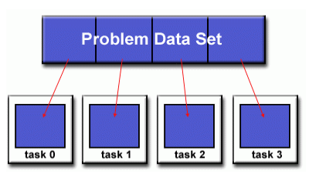
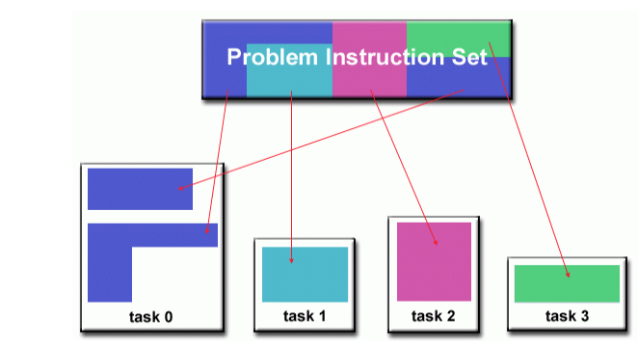
Fraccionamiento del trabajo
Descomposición de dominio
(Domain decomposition)
Descomposición funcional
(Functional decomposition)
Los datos se dividen de tal manera que cada tarea trabaja sobre una porción de los datos.
El problema se descompone de acuerdo al trabajo que se debe hacer. Cada tarea realiza una porción del trabajo total.

Slide 24
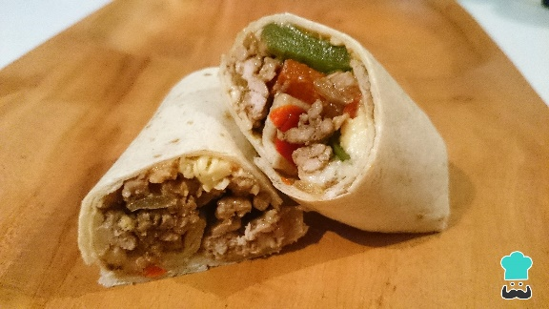

Descomposición funcional
(Functional decomposition)
Objetivo: Preparar un burrito
División del trabajo
Tareas a realizar en paralelo
Cocción de la carne
Preparación del relleno
Salsas y condimentos
Preparar presentación
Montaje y doblado del burrito
Coordinación
Servir y disfrutar

Slide 25
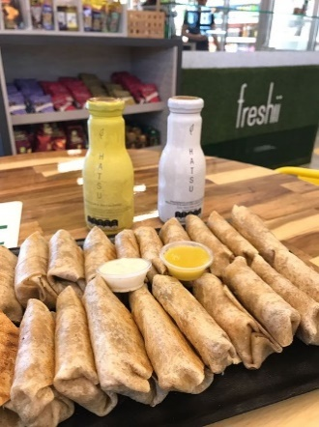
Descomposición en dominio
(Domain decomposition)
Objetivo: Preparar burritos para todos los alumnos del curso
División del trabajo
Ester
Prepara 5 burritos
Ali
Prepara 5 burritos
Javi
Prepara 5 burritos
Comunicación
Servir y disfrutar

Slide 26
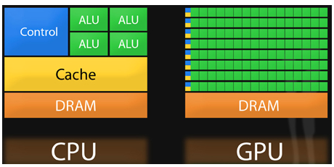
Paralelización en GPUs
GPU en la lista top500
  En 2010: 2%
  En 2023: 37%
CPU Multiple Cores
GPU Thousands of Cores
Las GPUs están diseñadas para realizar cálculos intensivos y altamente paralelizables para procesar gráficos. Diseñadas para procesar datos. Esto les da ventaja en cálculos numéricos frente a las CPUs.
Las GPUs ejecutan el mismo programa sobre los datos en una forma altamente paralela. Hay una relación alta entre la operaciones realizadas y los accesos a memoria.
Mapeo de los datos en miles de hilos (threads) en paralelo sobre los que se ejecuta el mismo programa.
Un programa en GPUs requiere dos partes:
  Código Host que se ejecuta en la CPU
  Kernels que se ejecutan en la GPU
Por lo general, la porción del programa en la CPU se usa para inicializar parámetros y datos, mientras que los kernels hacen el calculo intensivo

Slide 27
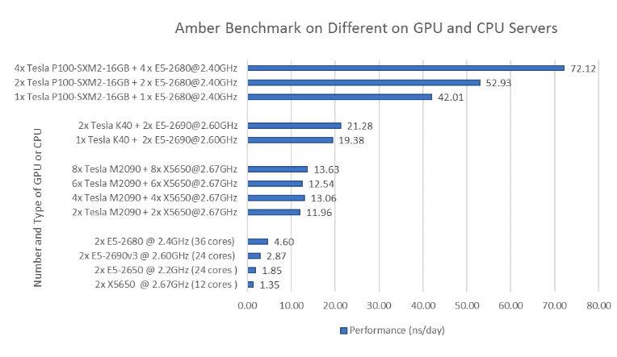
Mythbusters Demo GPU versus CPU

Slide 28


Questions???

